Slide 1

K-Digital Training
영유아 위험 감지
알림 서비스
Team 3조 - 아이케어
김현겸, 김현중, 김상원, 박철범

Slide 2
목차
01
프로젝트 개요
04
프로젝트 수행 경과
02
프로젝트 팀 구성
05
테스트
03
프로젝트 수행 절차
06
자체 평가 의견

Slide 3





I - CARE
개발 배경
프로젝트 개요
한국소비자원의 <2024년 어린이 안전사고 동향 분석> 보고서 → 영아기 (0세) 안전사고 매년 1.3% 씩 증가하는 추세.
아기의 수면 환경에 예측 불가능한 위험 있음을 명확히 보여줌.
영아기 위해 다발 품목 1위 = “침실 가구”
사고의 87.8%가
주택에서 발생
프로젝트 팀 구성
프로젝트 수행 절차
프로젝트 수행 경과
그 중 41.6%가
침실 가구에서 발생
테스트
자체 평가 의견

Slide 4

I - CARE
- 기존 기술의 한계
“ACK 2023 학술 발표회”에서 발표된 “유아 질식사 예방 AI 아기 모빌“ 아이의 앞과 뒤를 학습 시켜 질식사를 예방
- 본 프로젝트의 차별성
생명 유지의 핵심인 '호흡' 자체의 방해 여부를 직접 감지하여 영유아 질식 사고를 선제적으로 예방하는 솔루션 제시.
- 프로젝트의 필요성 및 기대효과
예측 불가능한 영유아 질식 사고를 예방하여 소중한 생명을 보호하고, 보호자에게는 진정한 심리적 안정 제공하는 필수적인 기술으로 예상.
필요성
프로젝트 개요
프로젝트 팀 구성
프로젝트 수행 절차
프로젝트 수행 경과
테스트
자체 평가 의견

Slide 5
I - CARE
프로젝트 목표
프로젝트 개요
프로젝트 팀 구성
안전사고를 선제적으로 예방하는 스마트 베이비캠 시스템 개발
1.주-야간으로 카메라 실시간 스트리밍을 이용
2. AI가 수면 중 질식 실시간 감지 및 즉각적 알림
3. 활동 중 위험 물건 실시간 감지 및 즉각적 알림
프로젝트 수행 절차
프로젝트 수행 경과
테스트
자체 평가 의견

Slide 6
I - CARE
팀 구성 / 역할
프로젝트 개요
이름 | 역할
김현겸 | 팀장 (아이디어 제시, AI 학습, 데이터 라벨링, 감시 로직, 엔진 구축, 발표 ppt 작성)
김현중 | 팀원 (데이터 라벨링, 텔레그램 봇 구축)
김상원 | 팀원 (AI 서비스 구축, 데이터 총괄 관리, 발표 ppt 작성)
박철범 | 팀원 (테스터)
프로젝트 팀 구성
프로젝트 수행 절차
프로젝트 수행 경과
테스트
자체 평가 의견

Slide 7
I - CARE
프로젝트 일정
프로젝트 개요
프로젝트 팀 구성
사전 기획
데이터 수집 및 라벨링
학습 및 데이터 보강
모델링 &
서비스 구축
프로젝트 수행 절차
프로젝트 수행 경과
9.19 ~ 9.23
9.24 ~ 10.2
10.9 ~ 10.13
10.13 ~ 10.22
테스트
자체 평가 의견

Slide 8


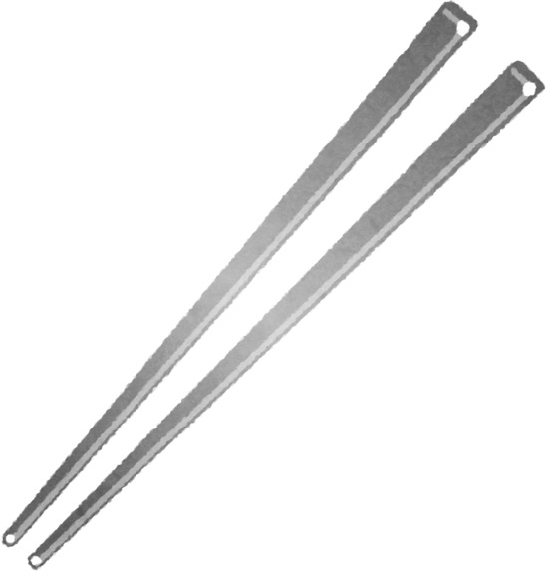
I - CARE
프로젝트 시나리오
프로젝트 개요
1. 주간
1) 이물질 삼킴 및 찔림 사고 예방
2) 활동 안전 모니터링
아이의 손,그리고 주변의 위협적인 오브젝트(병뚜껑, 포크 등) AI가 인식
아이가 위험 물체에 손이 가까워지는 상황을 감지하여 사전에 경고 알림 전송
2. 야간
1) 수면 중 질식 사고 방지
2) 수면 안전 모니터링
호흡 추적 및 위험 자세 감지
야간 모드에서 아이의 코와 입을 정밀하게 학습 및 추적
이불/베개 등에 의해 일정 시간 이상 호흡 경로 가려질 경우 즉시 경고 알림 전송
프로젝트 팀 구성
프로젝트 수행 절차
프로젝트 수행 경과
테스트
자체 평가 의견

Slide 9
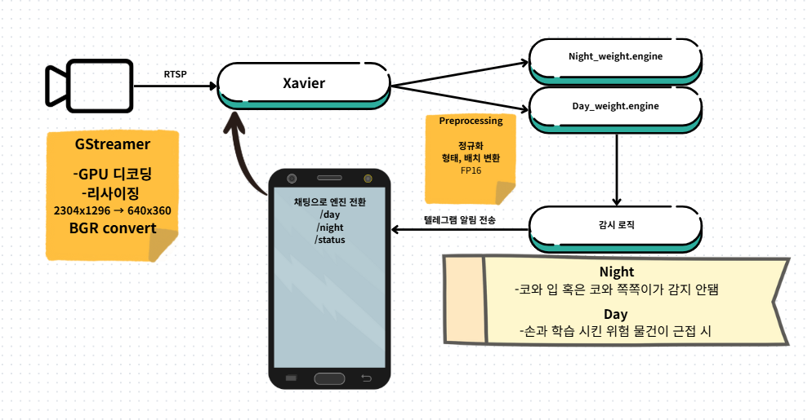
소프트웨어 구성
I - CARE
프로젝트 개요
프로젝트 팀 구성
프로젝트 수행 절차
프로젝트 수행 경과
테스트
자체 평가 의견

Slide 10
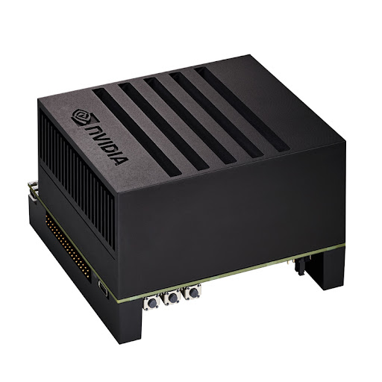
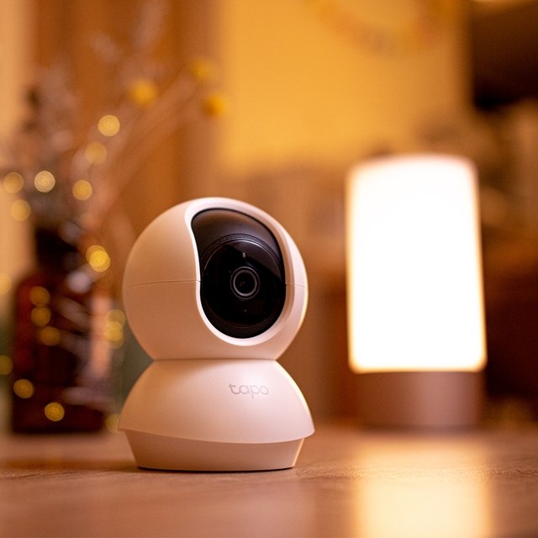
I - CARE
하드웨어 구성
Xavier를 이용해서 추론 및 알림 전송
안전이 보장된 베이비캠 사용
IR 카메라를 써서 야간에도 선명한 화질
RTSP 방식 지원
프로젝트 개요
프로젝트 팀 구성
프로젝트 수행 절차
프로젝트 수행 경과
Jeston Xavier
R-C-TPN-TapoC210
테스트
자체 평가 의견

Slide 11



I - CARE
데이터 수집 및 라벨링
OpenImages V7에서 키워드를 이용해서 데이터 수집
프로젝트 개요
데이터 수집 단계에서 아기 얼굴 데이터셋을 찾던 도중 발견
팀원들간 데이터 공유 및 라벨링 용이
AI가 라벨링을 어시스트 해줘서 빠르게 해결
데이터셋 증강과 분리를 지원
사이트에서 지원하는 학습으로 결과 미리 확인
프로젝트 팀 구성
프로젝트 수행 절차
프로젝트 수행 경과
테스트
자체 평가 의견
K-Digital Training

Slide 12
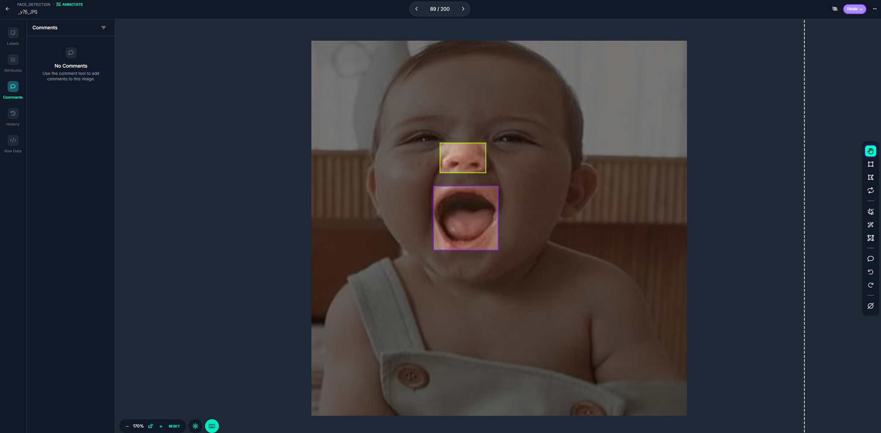
데이터 수집 후 Roboflow 를 이용해 라벨링, CLASS 분류
I - CARE
프로젝트 개요
프로젝트 팀 구성
프로젝트 수행 절차
프로젝트 수행 경과
테스트
자체 평가 의견

Slide 13
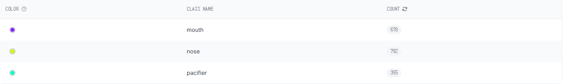
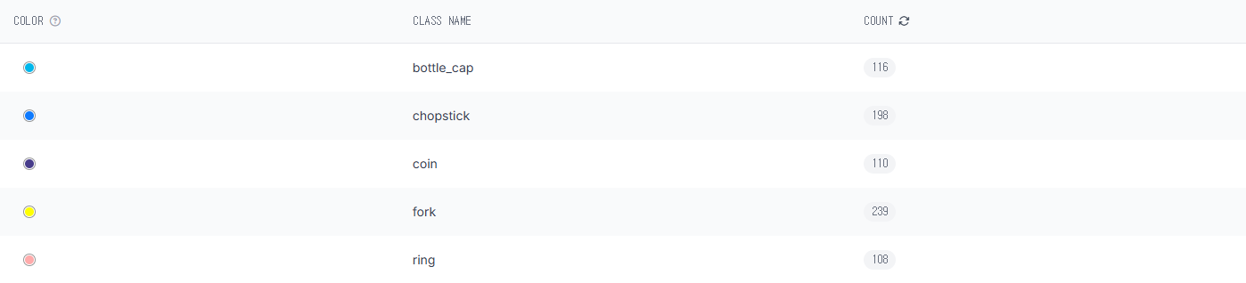
데이터 수집 후 Roboflow 를 이용해 라벨링, CLASS 분류
I - CARE
프로젝트 개요
프로젝트 팀 구성
프로젝트 수행 절차
프로젝트 수행 경과
테스트
자체 평가 의견

Slide 14
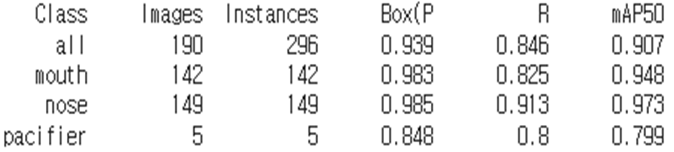


야간 모델 성능 지표
I - CARE
YOLOv11s 모델
프로젝트 개요
프로젝트 팀 구성
프로젝트 수행 절차
프로젝트 수행 경과
• 전체 성능 (mAP50): 0.907
→ 모델이 전체적으로 높은 정확도와 재현율을 달성함.
• 클래스별 성능 비교
- Nose: mAP50 = 0.973 (가장 높은 인식률)
- Mouth: mAP50 = 0.948 (우수한 인식 정확도)
- Pacifier: mAP50 = 0.799 (상대적으로 낮음, 데이터 부족 영향 가능)
• Precision (정확도): 평균 0.939
Recall (재현율): 평균 0.846
→ 검출률과 오탐률 모두 균형 잡힌 결과.
테스트
자체 평가 의견
K-Digital Training

Slide 15
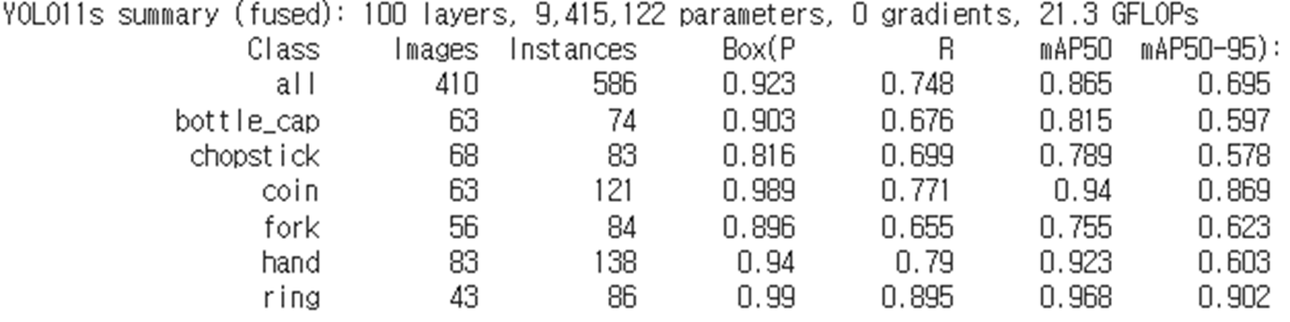
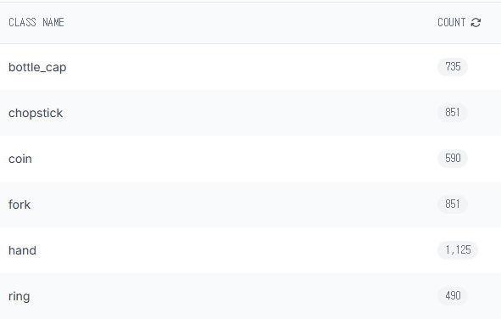
주간 모델 성능 테스트
I - CARE
프로젝트 개요
프로젝트 팀 구성
프로젝트 수행 절차
• 너무 낮은 재현율
• 객체를 많이 놓치는 상황
• 데이터 보강 및 증강
•팀원간 룰을 정한 라벨링
프로젝트 수행 경과
테스트
자체 평가 의견

Slide 16
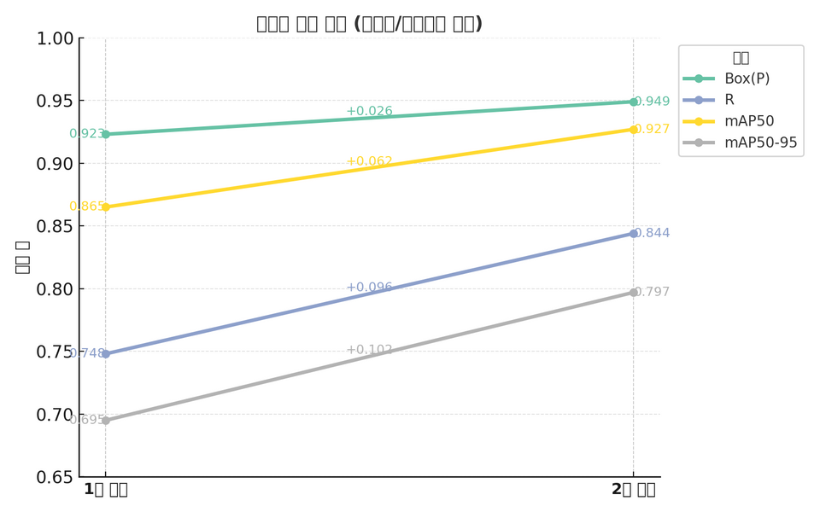
데이터셋 보강 및 추가 라벨링 후 모델 성능 지표
I - CARE
전체 평균 (all class)
프로젝트 개요
프로젝트 팀 구성
프로젝트 수행 절차
프로젝트 수행 경과
1) 데이터가 늘어나면서 모델이 더 많은 객체를 정확히 인식하게 되었고
2) 특히 R(재현율)과 mAP50-95(종합성능)이 뚜렷하게 좋아졌습니다.
3) 전체 mAP50-95가 0.695 → 0.797로 상승 → 약 14.7% 성능 향상
테스트
자체 평가 의견

Slide 17
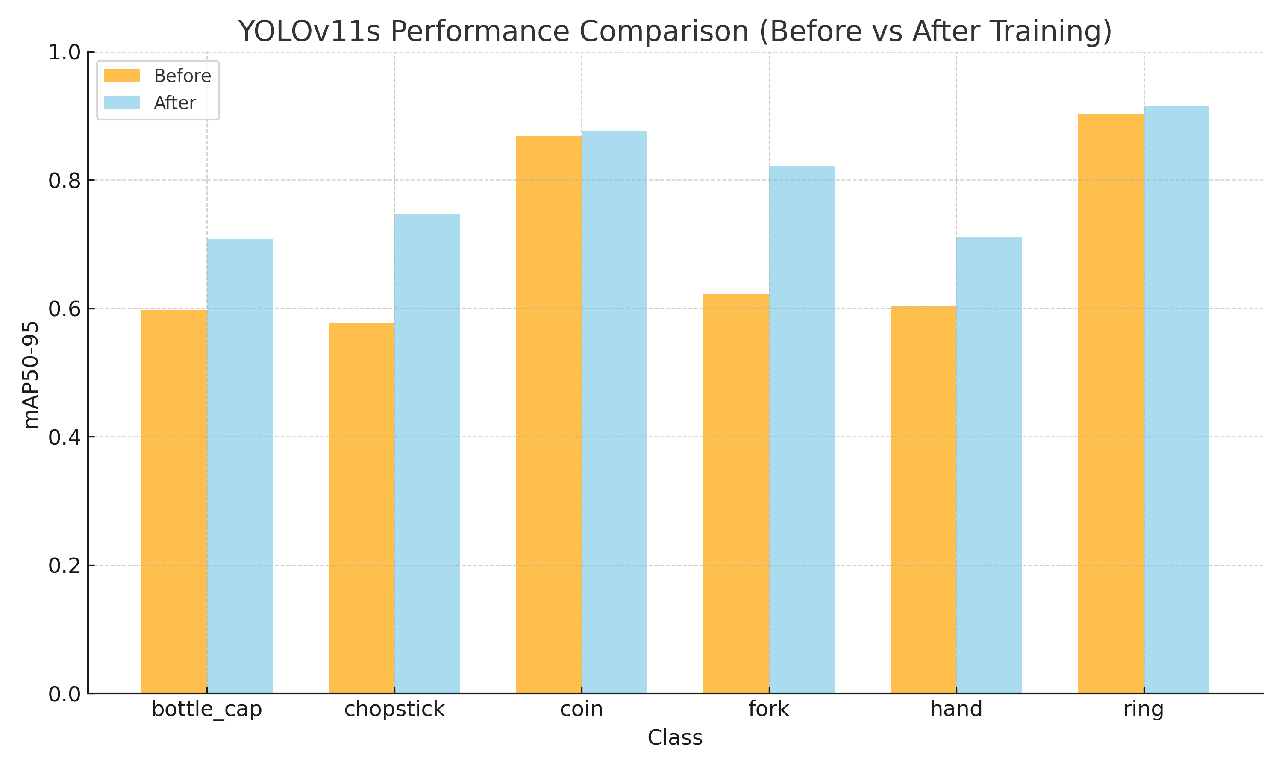
데이터셋 보강 및 추가 라벨링 후 모델 성능 지표
I - CARE
클래스별 그래프 비교
프로젝트 개요
프로젝트 팀 구성
프로젝트 수행 절차
프로젝트 수행 경과
테스트
1) 개선전보다 개선후 전체적으로 지표가 상승했으며
2) 특히 fork, chopstick, bottle_cap 등 데이터 수가 적거나 난이도 높은 클래스에서 큰 개선이 있었음
자체 평가 의견

Slide 18
I - CARE
이슈 및 이슈 해결
프로젝트 개요
1. 부진한 학습 / 단일화한 클래스
→ 데이터셋 증가 및 클래스 세분화
2. 영유아 데이터셋 부족
→ 아기 인형을 활용해 데이터셋 수집 예정
3. 모델 성능 저하
→ YOLO 모델을 바꿔서 성능 비교하여 교체
프로젝트 팀 구성
프로젝트 수행 절차
프로젝트 수행 경과
테스트
자체 평가 의견

Slide 19
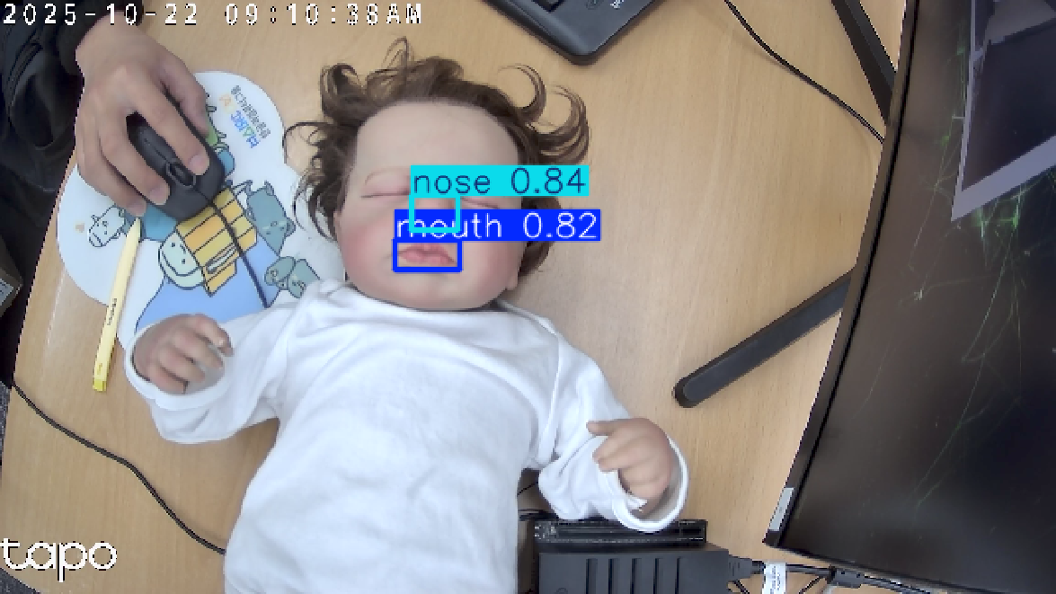
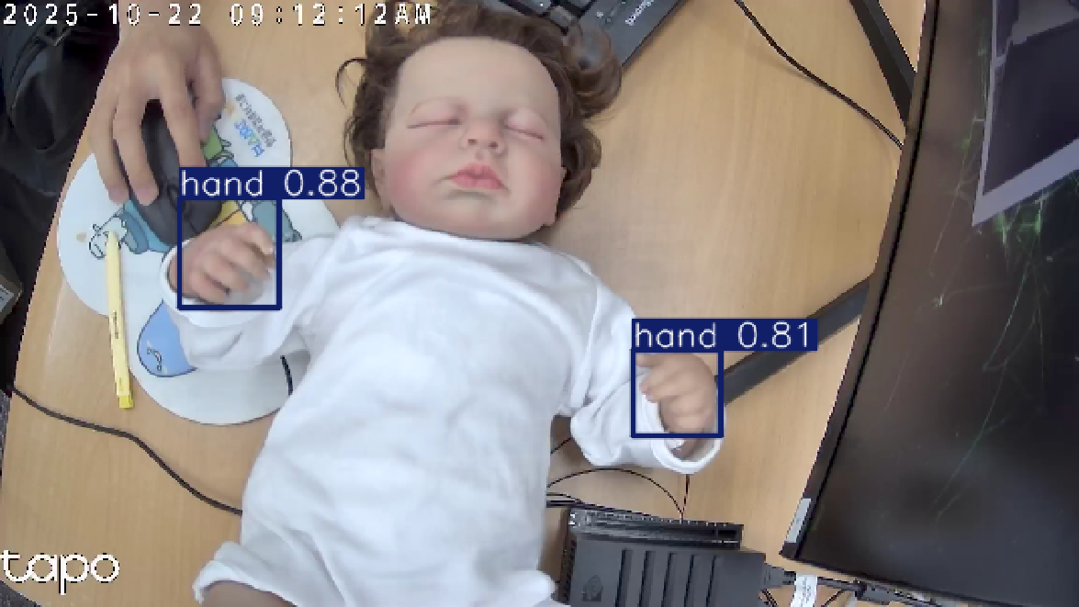
Xavier 실시간 추론
I - CARE
프로젝트 개요
프로젝트 팀 구성
프로젝트 수행 절차
• 카메라 -> GStreamer 파이프라인 -> YOLOv11s
• TensorRT를 이용해 엔진을 사용 프레임 단위15~16 정도 나옴.
프로젝트 수행 경과
테스트
자체 평가 의견

Slide 20
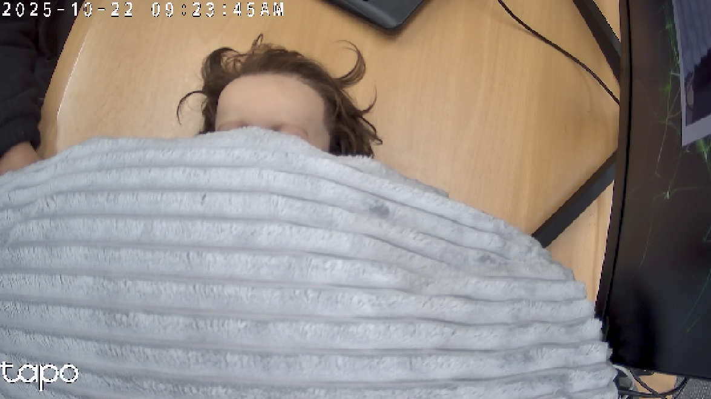
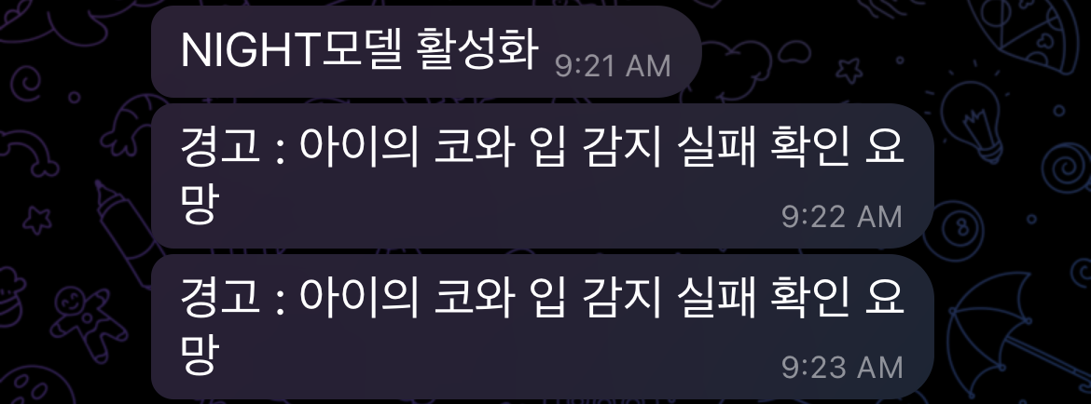
텔레그램 봇 알림
I - CARE
프로젝트 개요
프로젝트 팀 구성
프로젝트 수행 절차
프로젝트 수행 경과
-아이의 코와 입이 10초간 감지가 안될시 알림 전송
-알림이 전송된후 30초의 쿨타임을 두고 계속 알림 전송
테스트
자체 평가 의견

Slide 21
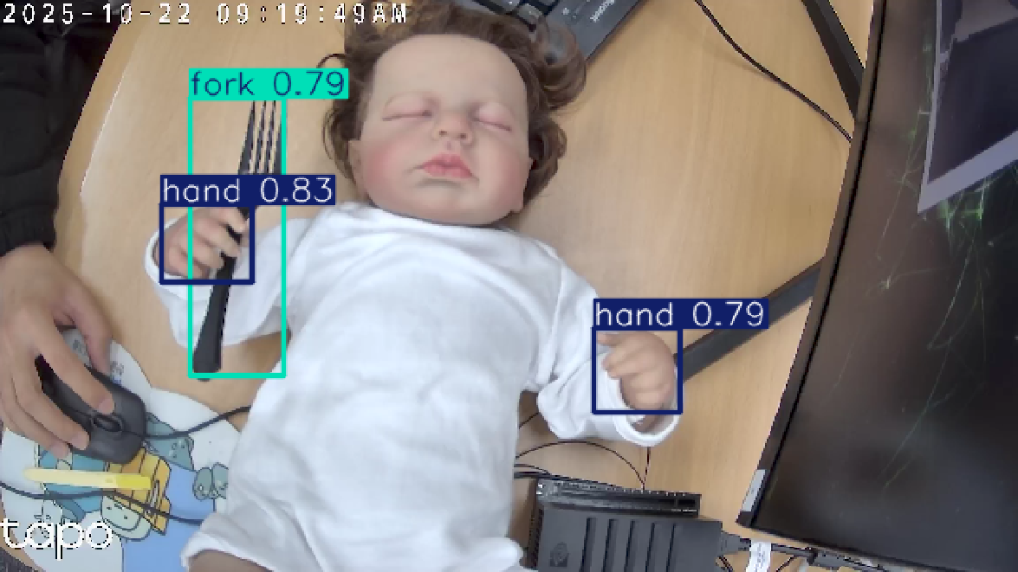
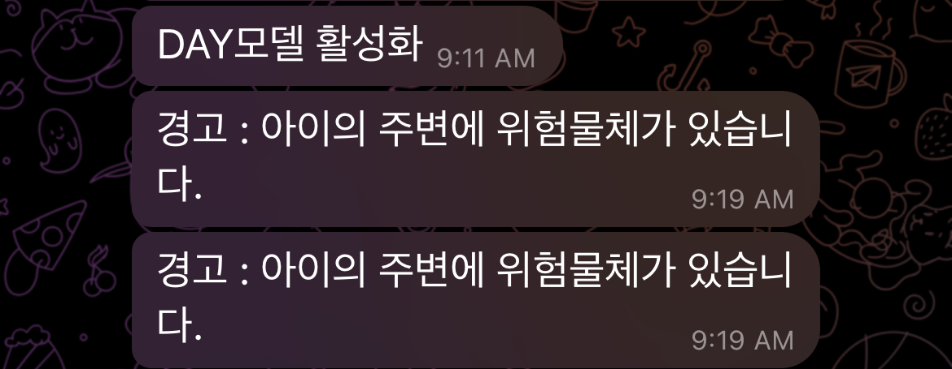
텔레그램 봇 알림
I - CARE
프로젝트 개요
프로젝트 팀 구성
프로젝트 수행 절차
프로젝트 수행 경과
- 아이가 위험 물건과 접근시 2초 후 즉각 알림 전송
-알림이 전송된후 30초의 쿨타임을 두고 계속 알림 전송
테스트
자체 평가 의견

Slide 22
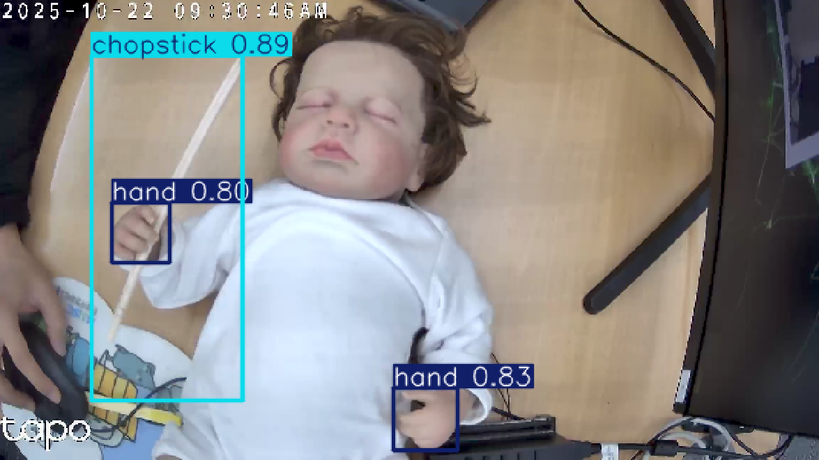
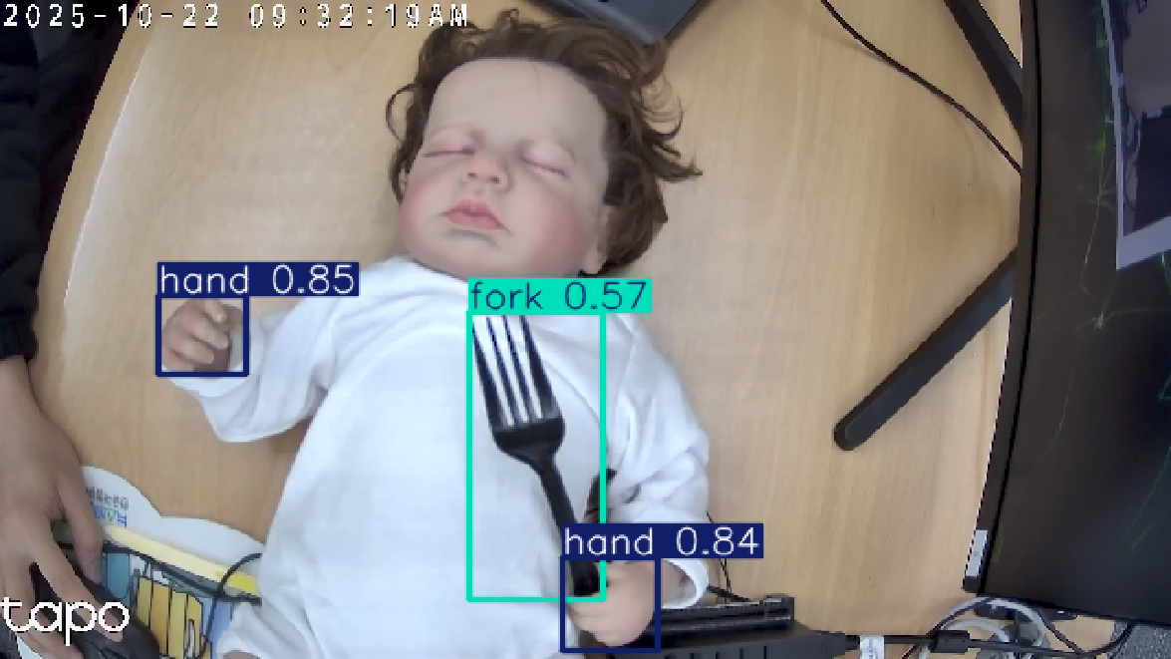
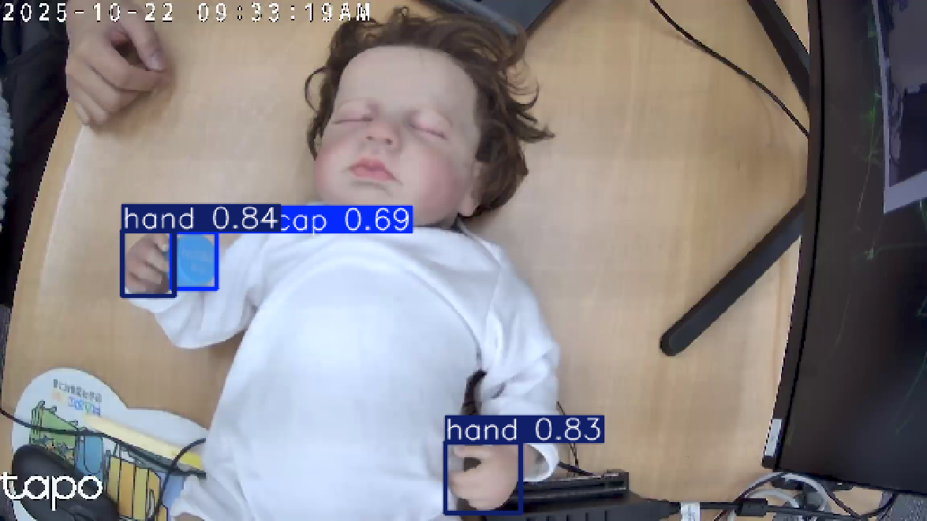
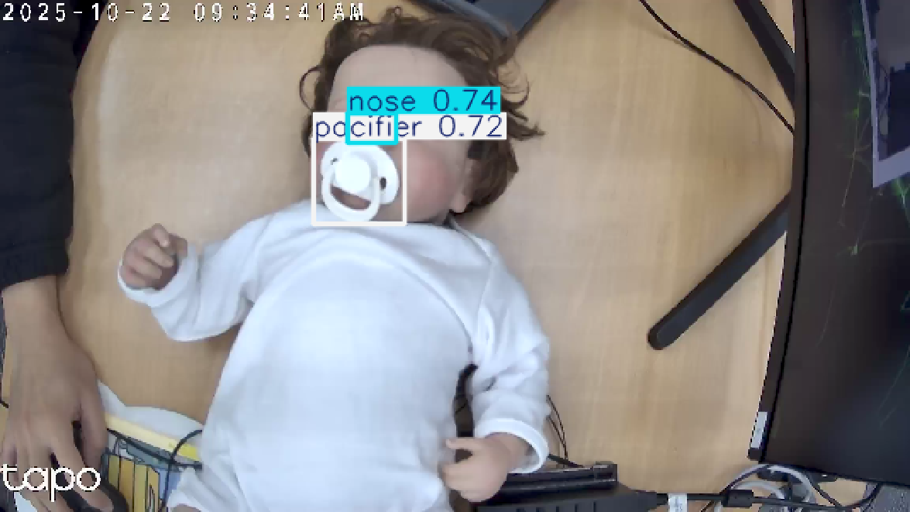
I - CARE
테스트
프로젝트 개요
프로젝트 팀 구성
프로젝트 수행 절차
프로젝트 수행 경과
테스트
자체 평가 의견

Slide 23
자체 평가 의견
I - CARE
조장 - 김현겸
프로젝트 개요
1. 평가 및 느낀점 :
처음 기획한 수면 상황 이외에도 아이가 활동중에도 사용할 모델을 추가로 학습시켜 프로젝트를 더 풍부하게 완성 시킬수 있어서 좋았습니다. 실제로 아이들이 있는 곳에 적용되어 예기치 못한 사고를 예방할 수 있으면 좋겠습니다.
2. 완성도 평가(10점 만점) :
7.점, 아이에게는 위험한 물건이 더 많기에 데이터를 더 보충하고 더 많은걸 탐지해내야 한다고 생각합니다. 또한 안전을 위한 모델이기에 재현율이 더 높아야 한다고 생각합니다.
3. 잘한 점과 아쉬운 점 :
기획 취지가 매우 좋았고 RTSP방식을 채택하여 홈캠 보안을 신경쓴 것과 IR카메라로 선명한 화질을 이용할 수 있어서 좋았고 아쉬운 점은 역시 부족한 클래스입니다. 좀 더 시간을 투자하여 다양한 위험 물건을 학습 시키고 싶습니다.
4. 프로젝트 수행시 느낀점 및 경험한 성과 :
데이터의 중요성을 다시 한번 느끼게 되고 협업을 할때 룰이 얼마나 중요한지 느끼게 되었으며 실시간 추론을 위해 지연 시간을 최대한 낮추려고 TensorRT, GPU, 전처리 과정 등을 더 자세히 알게되었습니다.
프로젝트 팀 구성
프로젝트 수행 절차
프로젝트 수행 경과
테스트
자체 평가 의견

Slide 24
자체 평가 의견
I - CARE
조원 - 김상원
1. 평가 및 느낀점 :
이번 프로젝트를 하면서 영유아들이 침실에서 많은 사고가 많이 일어난다는 점과 이 프로젝트를 이용해 영유아들을 조금이라도 보호 할 수 있다는 점에서 뿌듯함을 느꼈습니다.
2. 완성도 평가(10점 만점) :
8점 이유는 아이들이 자주 갖고노는 장난감을 좀 더 많이 갖고 놀때 사고가 많이 일어나는데 이때 객체 탐지를 더 정확하게 해서 탐지해야 한다 생각합니다.
3. 잘한 점과 아쉬운 점 :
잘한점은 좋은 기획의도와 이 프로젝트를 하면서 Roboflow 라는 사이트를 발견하여 자체 제작 이미지 데이터셋을 만들때 큰 도움을 받았고 데이터셋을 보강할때마다 성능의 향상이 보여지는게 좋았던 것 같습니다. 아쉬운 점은 좀 더 영유아들에게 위협적인 물건을 더 많이 탐지하고 싶었는데 시간이 적어 추가하지 못해 아쉬움이 남습니다.
4. 프로젝트 수행시 느낀점 및 경험한 성과 :
프로젝트를 하면서 가장 많이 느낀점은 어떤 것이든 데이터가 많아야 된다는 점과 조원들과 많은 회의를 하면서 얻을 수 있는 내용이 많아 좋았고 모델 학습할때 성능 비교, GPU 차이, RTSP 방식으로 실시간으로 영유아를 보호할 수 있다는 점을 경험했습니다.
프로젝트 개요
프로젝트 팀 구성
프로젝트 수행 절차
프로젝트 수행 경과
테스트
자체 평가 의견

Slide 25
자체 평가 의견
I - CARE
조원 - 김현중
1. 평가 및 느낀 점
아이를 탐지하고 특히 호흡기와 아이에게 위험이 될 만한 물건도 탐지한다. 이 상황에 따라서 위험상황일 때 텔레그램 봇으로 알림을 울리는 간단한 프로젝트였지만, 객체 탐지 모델이 학습을 하는 과정이 순탄치 않았다. 아마 객체탐지라고 해서 학습 데이터가 너무 적어서 발생한 사건사고라고 생각한다.
2. 완성도 평가 (10점 만점)
8점 : 아이의 호흡기는 인식을 정말 잘 하는 것 같다. overfitting이 되지 않도록 조심하려고 했지만, 사실 애초에 데이터 양이 적었기 때문에 overfitting에는 미치지 못했을 것 같다. 위험한 물체를 인식시키는 것에서 카메라의 각도를 고려하지 않고, 실제 상황에 있지 않은 더미 자료가 섞여 있어서 초반 학습에서 아쉬웠던 것 같다. 특히 반사되는 물체를 장애물로 잘 인식하지 못하는 것이 아쉬었다.
3. 잘한 점과 아쉬운 점
Xavier 버전에 맞는 텔레그램 봇을 만들어서 환경 세팅을 했다. 이를 기반으로 위험 상황에서 아이에게 알림이 가는 봇을 만들었다. 우선 당장 급하게 스마트폰으로 알림을 전송할 수 있는 수단을 고민하다 보니 텔레그램 봇을 선정했다.
다만 실제 제품으로 간다면 봇이 아닌 스마트폰으로 알림을 전달하는 다른 수단을 더 강구하고 더 좋은 해결방안을 찾았을 것 같다.
4. 프로젝트 수행 시 느낀 점 및 경험한 성과
핵심 기술은 객체 탐지 및 특정 상황 시 알림이 울리도록 하는 간단한 아이디어였다. 그러나 기술을 가지고 어떻게 구현해야 할 지, 생각을 구체화하는 단계는 필요성과 해결방안을 꾸준히 고민해야 도달할 수 있다고 생각한다. 개발자는 언제나 수많은 것을 학습할 준비가 되있어야 하지만, 사용자 경험에서 요구사항을 만족하는 프로그램을 설계하는 것이 얼마나 중요한 일인지 다시 한 번 알게 되었다.
프로젝트 개요
프로젝트 팀 구성
프로젝트 수행 절차
프로젝트 수행 경과
테스트
자체 평가 의견

Slide 26
I - CARE
Github 주소
프로젝트 개요
프로젝트 팀 구성
프로젝트 수행 절차
https://github.com/Kim-gami/i_care_project
-i_care 폴더 내의 README 참조
프로젝트 수행 경과
테스트
자체 평가 의견

Slide 27

경청해 주셔서 감사합니다

